Slide 1

Нейтрино от взрывов Сверхновых:
Сверхновая 1987А, современное состояние и перспективы экспериментального поиска
В.Б. Петков
ИЯИ РАН
Баксанская нейтринная обсерватория
Сессия-конференция “Физика фундаментальных взаимодействий”, посвященная 70-летию В.А. Рубакова Москва,17 - 21 февраля 2025

Slide 2
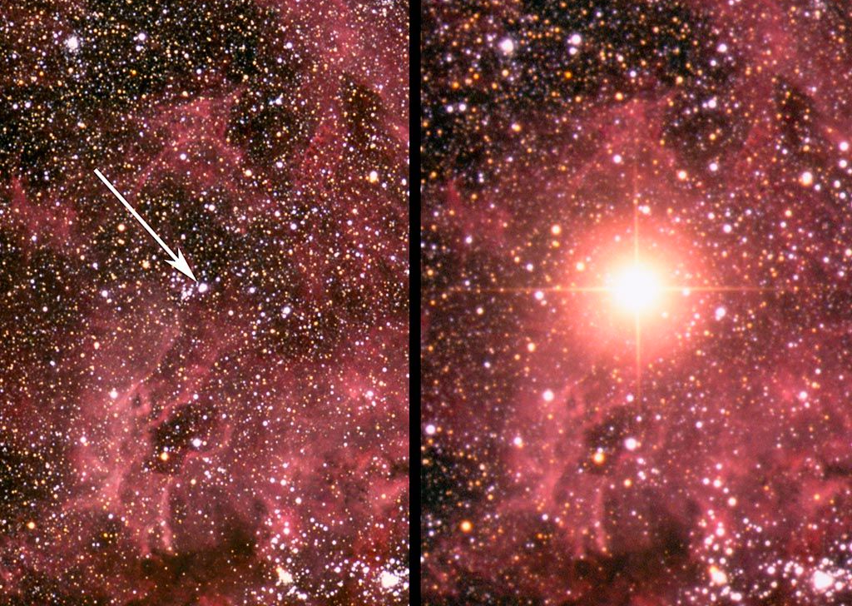
Звезда резко увеличивает свою светимость на 4—8 порядков
(10—20 звёздных величин), с последующим сравнительно медленным затуханием вспышки.
SN 1987A
1. Происхождение химических элементов
(взрывной нуклеосинтез)
2. Происхождение космических лучей
3. Взрыв сверхновой с коллапсом ядра −
нейтрино уносят подавляющую часть энергии
Количественная оценка частоты появления сверхновых является величиной, имеющей ключевое значение для нейтринных телескопов нынешнего и следующего поколения, а также актуальна для многоволновой галактической астрономии, физики космических лучей и астрофизики в целом.

Slide 3
Ускорение галактических космических лучей в остатках сверхновых
(ускорение КЛ ударными волнами)
Сверхновые – наиболее вероятные источники космических лучей?
(В.Л. Гинзбург и С.И. Сыρоватский, Происхождение космических лучей, М., Изд-во АН СССР, 1963)
Плотность энергии космических лучей: ~ 1 эВ/см³ (10⁻¹² эрг/см³)
Мощность, необходимая для поддержания наблюдаемой плотности энергии космических лучей источников КЛ в Галактике: ~10⁴¹ эрг/сек (Τкл ~ 10¹⁶ сек ~ 3*10⁸ лет)
В результате взрыва сверхновой высвобождается E ~10⁵¹ эрг в виде кинетической и электромагнитной энергии.
Выделяемая при этом средняя мощность: E/TSN ~ 10⁴² эрг/сек при TSN ~ 30 лет
Мощность источников КЛ: 10 % мощности взрыва сверхновых
Частота взрывов сверхновых в Галактике?

Slide 4
Вспышки сверхновых в нашей галактике – редкие события: по современным представлениям, они происходят 1 – 3 раза в столетие.
The expected rate of stellar deaths in the Galaxy (~ 0.1 per year) is computed using a detailed model of the distribution of stars in the disk and standard values for Population I stellar evolutionary lifetimes.
(John .N. Bahcall and Tsvi Piran, Stellar collapses in the Galaxy. AJ, 267, L77, 1983)
Expected rate of the ccSN in the Galaxy: 3.2^{+7.3}_{-2.6} per century.
(S.M. Adams et al., Observing the next Galactic supernova. AJ, 778,164, 2013)
R = 1.63 ± 0.46 ccSN per century
The rate based on the combination of:
1) counts of massive stars,
2) census of supernova explosions in the cosmos,
3) counts of neutron stars and
4) measurement of the galactic chemical enrichment of 26 Al.
(K. Rozwadowska et al. On the rate of core collapse supernovae in the Milky Way.
New Astronomy, V. 83, 2021, 101498; arXiv:2009.03438)
TSN = (10 — 170) лет

Slide 5
1) Наиболее достоверные исторические галактические сверхновые: 5, с 1006 года.
2) Последняя сверхновая (Кассиопея-А) вспыхнула в 1630? (1680?) году.
3) За прошедшие ~340 лет мы должны были бы наблюдать ~ (6 – 10) вспышек сверхновых, но не наблюдали ни одной.
Невооруженным глазом видны только примерно 13 % галактических сверхновых с коллапсом ядра и около 33 % термоядерных сверхновых (тип Ia).
C.T. Murphey et al. Witnessing history: sky distribution, detectability, and rates of naked-eye Milky Way supernovae. MNRAS 507, 927–943 (2021)
Остатки сверхновых в Галактике
294 Galactic SNRs. D.A. Green. A revised catalogue of 294 Galactic supernova remnants. J Astrophys Astron 40, 36 (2019). arXiv:1907.02638
303 Galactic SNRs. D.A. Green. A Catalogue of Galactic Supernova Remnants (2022 December version). http://www.mrao.cam.ac.uk/surveys/snrs/
390 Galactic radio SNRs. S. Ranasinghe and D. Leahy. A Statistical Analysis of Galactic Radio Supernova Remnants. ApJS, 265, 53, 2023.
G1.9+0.3 – наиболее молодой известный остаток сверхновой (Ia) в нашей Галактике: ~100 лет. → Последняя для земных наблюдателей вспышка сверхновой в Галактике, которую не видели из-за газопылевых облаков (вблизи центра Галактики). Современные наблюдения: радио, рентген.
Stephen P. Reynolds et al., The youngest Galactic supernova remnant: G1.9+0.3. ApJ, 680, L41, 2008.
S Chakraborti et al. Young remnants of type Ia supernovae and their progenitors: a study of SNR G1.9+0.3. ApJ, 819, 37 2016.

Slide 6
Нейтринные телескопы: поиск нейтринных вспышек от взрывов Сверхновых с коллапсом ядра.
Нейтринное излучение играет важную роль в эволюции звезд, особенно в финальной части эволюции массивных звезд. Эволюция звезд с массой, превышающих 8 масс Солнца, заканчивается гравитационным коллапсом ядра (+ возможная Сверхновая) и сопровождается нейтринной вспышкой. → Наиболее подходящим инструментом для обнаружения сверхновых с
коллапсом ядра являются большие нейтринные детекторы.
1) Артемовский сцинтилляционный детектор (АСД): ноябрь 1977 – 2017(?)
2) Баксанский Подземный Сцинтилляционный Телескоп (БПСТ): поиск нейтринных вспышек идет с 30.06.1980 →
3) Kamiokande-II: 1985 – 1990. Kamiokande-III: 1990 – 1995.
4) Super-Kamiokande: 1996 →
5) Irvine–Michigan–Brookhaven (IMB) detector: May 1986 – 1991
6) Liquid Scintillation Detector (LSD): октябрь 1984 – 2002
7) Large Volume Detector (LVD): 1992(1 tower), 1998 (3 towers) →
Мы считаем, что в Галактике не было взрывов Сверхновых с коллапсом ядра с ноября 1977 года.

Slide 7
Нейтринные вспышки от взрывов Сверхновых с коллапсом ядра.
Реакции термоядерного синтеза: вначале дейтерий и гелий, затем более тяжелые элементы вплоть до железа, для которого энергия связи нуклонов в ядре максимальна, и дальнейшие реакции синтеза становятся невозможны. Звезда теряет устойчивость, происходит катастрофическое сжатие вещества, образуется смесь нейтронов, протонов и электронов с плотностью ~10¹⁴ г/см³. Электроны вдавливаются в протоны, создавая нейтроны → происходит нейтронизация звезды и возникает короткий мощный всплеск нейтринного излучения.
p + e⁻ → ν_{e} + n
→ образование нейтронной звезды;
изменение гравитационной энергии связи от начального состояния до конечного составляет: ~ 3·10⁵³ эрг.
~ 99% этой энергии переходит в нейтрино и антинейтрино всех сортов (делится примерно поровну между различными типами нейтрино).
T_{burst} ~ 10 секунд, Е_{ν} ~ 10 – 20 МэВ
~ 1% переходит в кинетическую энергию разлетающейся оболочки и световую вспышку.

Slide 8
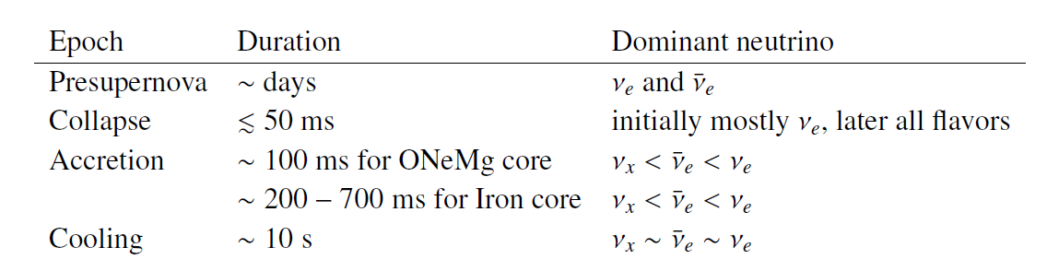
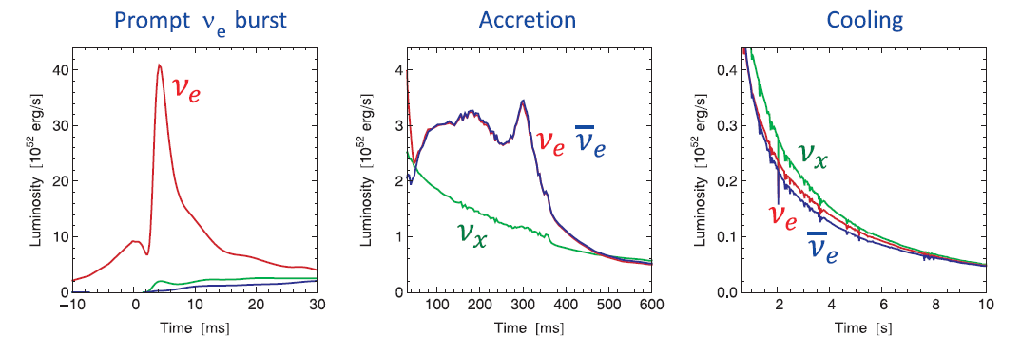
p + e⁻ → ν_{e} + n
S. Horiuchi, James P. Kneller, arXiv:1709.01515
Neutrino signal using data from a spherically symmetric 10.8 M_{Sun} simulation
T. Fischer et al, Astron. Astrophys. 517 (2010) A80

Slide 9
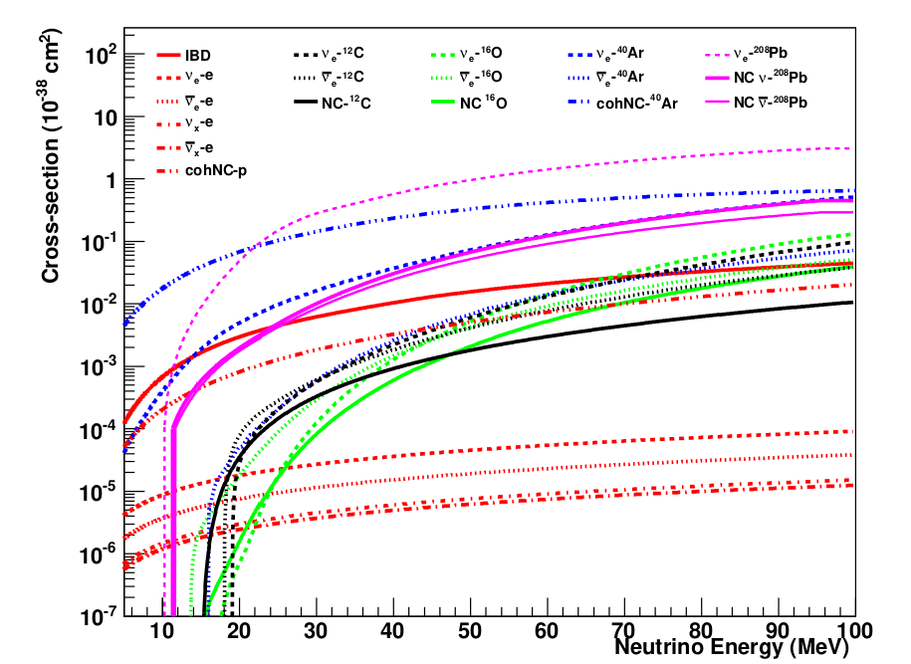
Детектирование нейтрино от взрывов Сверхновых
Cross sections per target for relevant interactions
Kate Scholberg. Supernova Neutrino Detection. Annual Review of Nuclear and Particle Science Volume 62, 2012. arXiv:1205.6003

Slide 10
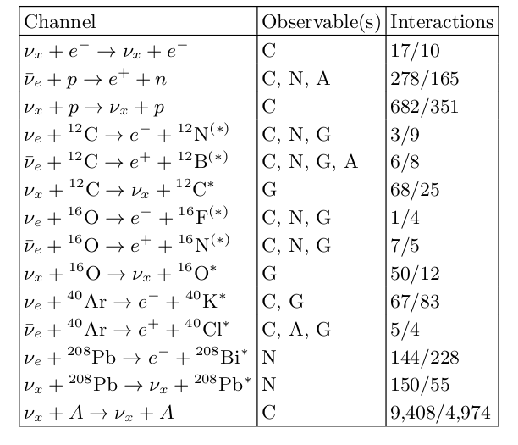
Детектирование нейтрино от взрывов Сверхновых
Estimations of the number of interactions per 1 kt at 10 kpc for two different neutrino flux models,
Eν ≥ 5 MeV.
Abbreviations: C, energy loss of a charged particle; N, produced neutrons; G, deexcitation γs; A, positron annihilation γs.
Kate Scholberg. Supernova Neutrino Detection. Annual Review of Nuclear and Particle Science Volume 62, 2012. arXiv:1205.6003

Slide 11
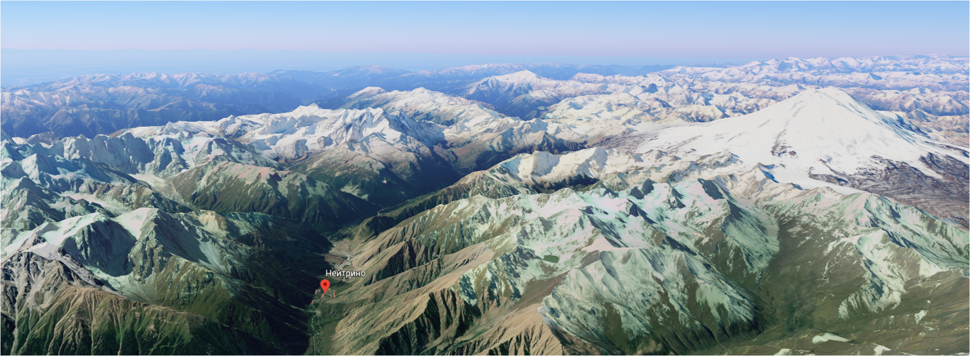
Поиск нейтринных вспышек от взрывов Сверхновых с коллапсом ядра в Галактике на Баксанском подземном сцинтилляционном телескопе (БПСТ)
Расположение БНО:
Баксанское ущелье, недалеко (~ 20 км) от горы Эльбрус

Slide 12
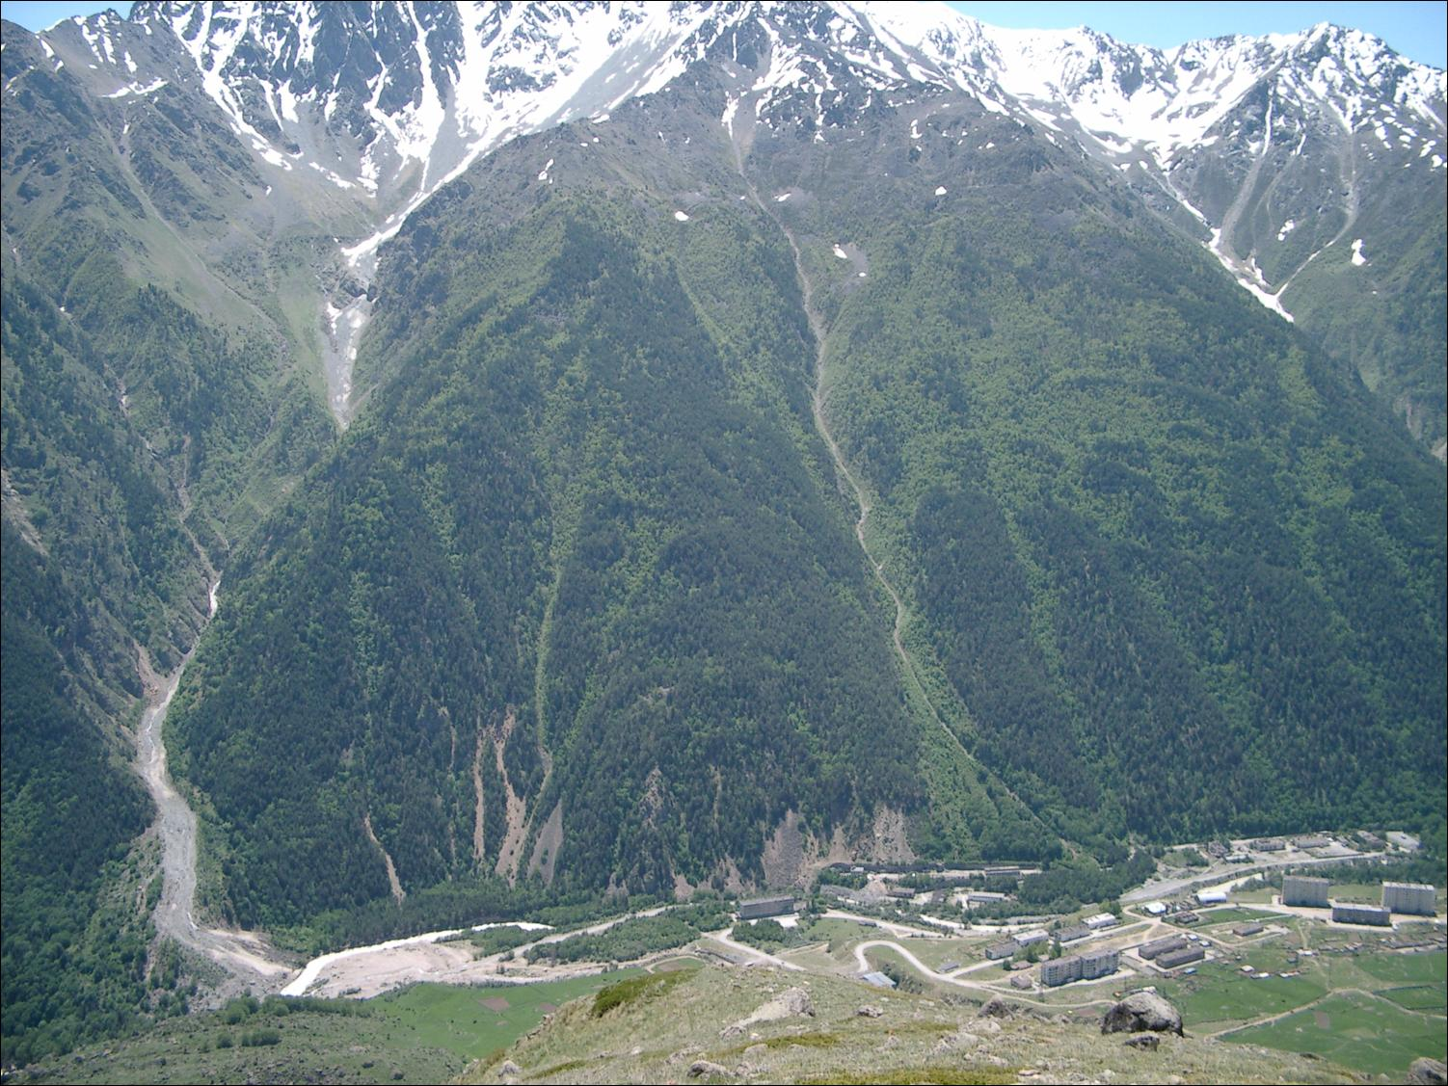
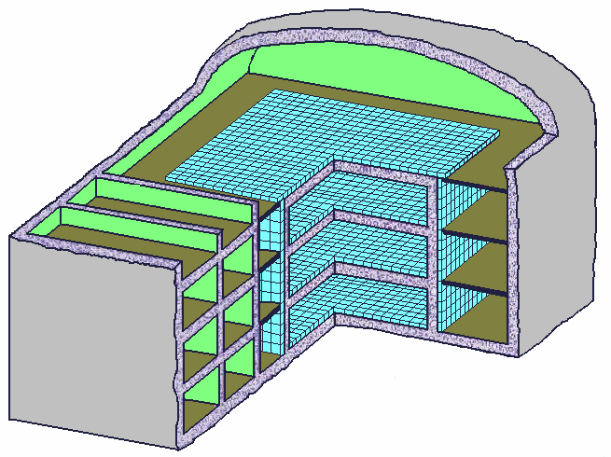
Баксанская нейтринная обсерватория ИЯИ РАН: уникальный комплекс наземных и подземных установок, созданных для решения фундаментальных задач в различных областях науки: от нейтринной астрофизики до геофизики.
“Андырчи”
“Ковёр-3”
БПСТ
Вход в тоннель

Slide 13
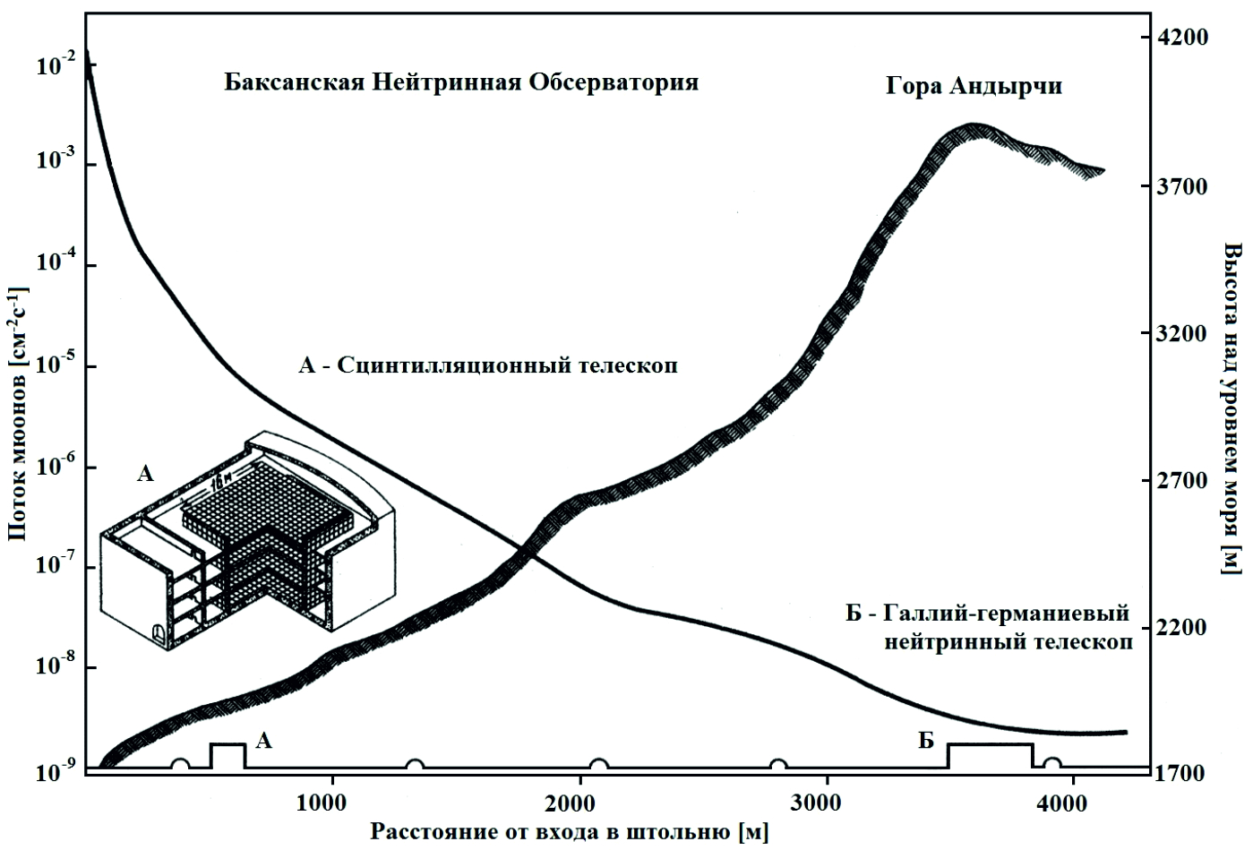
Баксанская нейтринная обсерватория ИЯИ РАН:
подземные лаборатории.
А — Баксанский подземный сцинтилляционный телескоп
Б — Галлий-германиевый нейтринный телескоп
Н-1 — низкофоновая лаборатория № 1
Н-2 — низкофоновая лаборатория № 2
Н-3 — низкофоновая лаборатория № 3
ИД — Баксанский лазерный интерферометр-деформограф
ОГРАН — опто-акустическая гравитационая антенна
ГФ-1 — геофизическая лаборатория № 1
ГФ-2 — геофизическая лаборатория № 2
НКЛ — низкофоновая криогенная лаборатория (проект)
ББНТ — Баксанский большой нейтринный телескоп (проект)
подземные лаборатории
ИД
Н-1
ОГРАН
Н-3
ББНТ
Н-2
ГФ-1
НКЛ
ГФ-2
Распределение интенсивности мюонов вдоль штольни

Slide 14
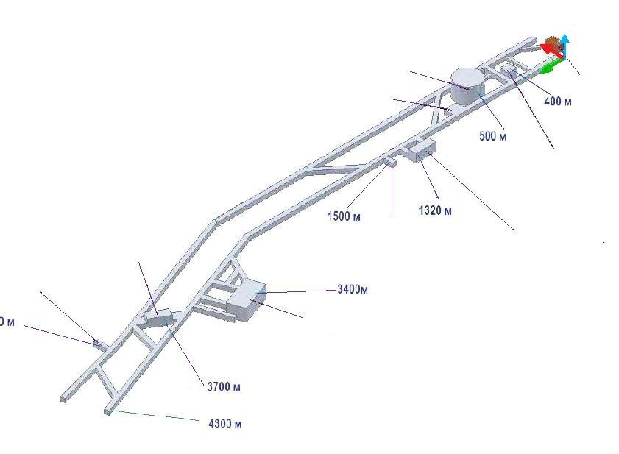
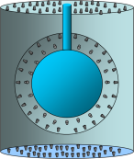
Вход
Зал БПСТ
НФ лаб.2 +
Баксанский лазерный
интерферометр-деформограф
НФ лаб.1
НФ
крио.
ГеоФиз
лаб.1
НФ лаб.3
Зал ОГРАН
ГеоФиз
лаб.2
2620 m
~3000 m w.e.
4000 m
Зал ГГНТ
ББНТ
Предполагаемое место для низкофоновой криогенной лаборатории

Slide 15
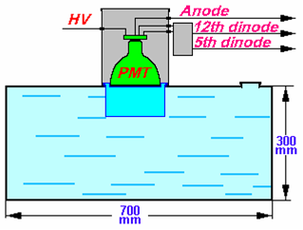
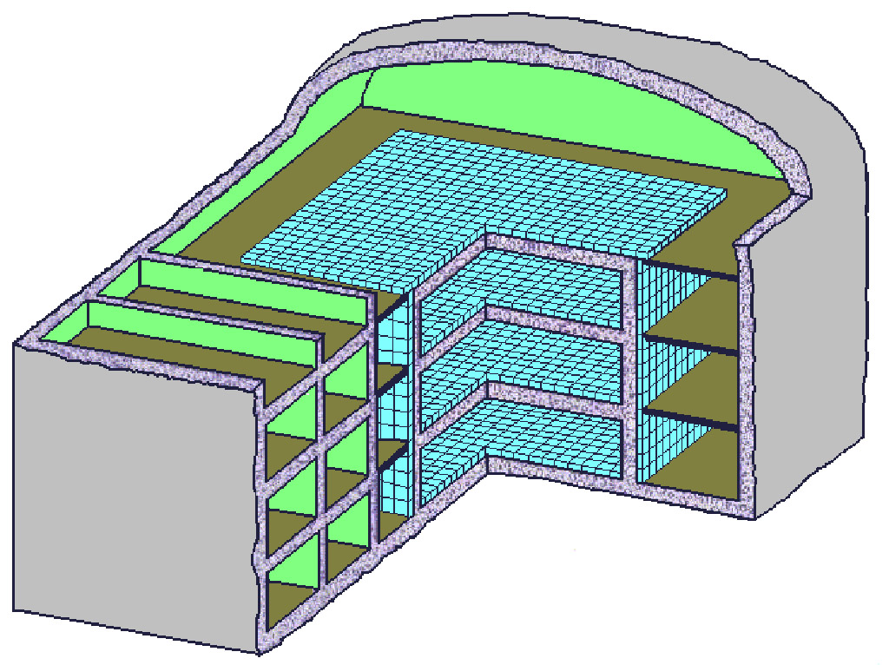
BUST: 1977 - up to date
→ Stable operation of the telescope, stable scintillator
dimensions: 17 * 17 * 11 m³
number of counters: 3180
tank size: 70 * 70 * 30 cm³
17 m
17 m
the scintillator C_{n}H_{2n+2} (n ≈9)
low-background
concrete
11 m
the total mass of scintillator is 330 t
(3180 counters)
three lower horizontal layers (the interior): 130 t
(1200 counters)
Iron layer (0.8cm)

Slide 16
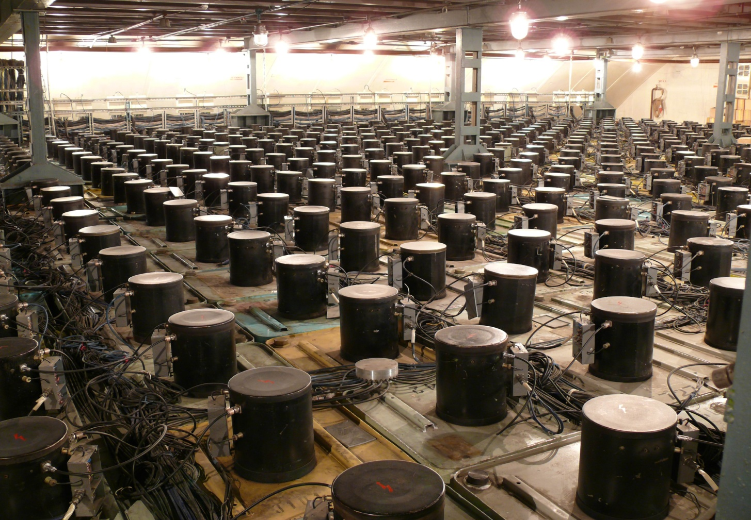
Верхняя (наружная) плоскость

Slide 17
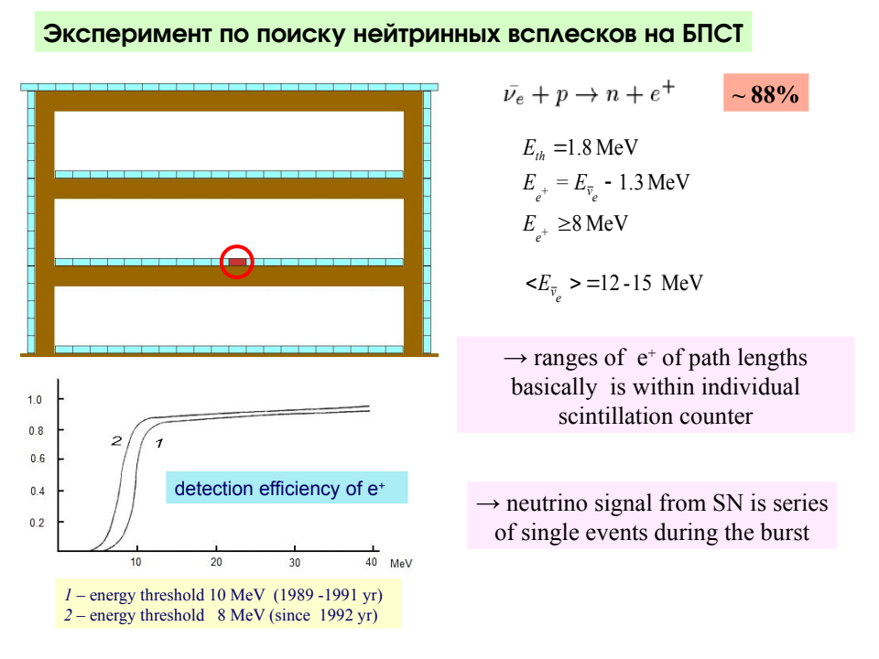

Slide 18
Среднее число событий в течение времени Δt от начала коллапса ядра
$N_{p}\int_{0}^{Δt}{\text{dt}\int_{0}^{∞}{d}E⋅F\left(E,t\right)⋅σ\left(E\right)⋅η\left(E\right)}$
Np — число свободных протонов в мишени, F(E,t) — поток электронных антинейтрино,
σ(E) — сечение реакции IBD, η(E) — эффективность детектирования
Число событий в трех внутренних плоскостях (130 т), E = 3∙10⁵³ erg, R = 10 kpc
без осцилляций: N_{ev} = 35
(температура антинейтрино T = 4.5 MeV)
Осцилляции, только МСВ-эффект
(температура неэлектронных нейтрино Tx = 6 МэВ)
нормальная массовая иерархия: N_{ev} = 39
обратная массовая иерархия: N_{ev} = 48
Notes:
<номер>
<номер>

Slide 19
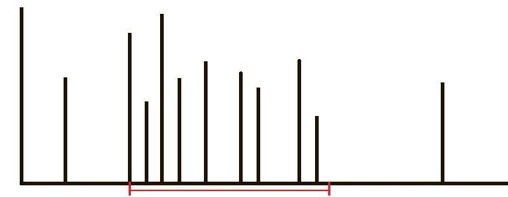
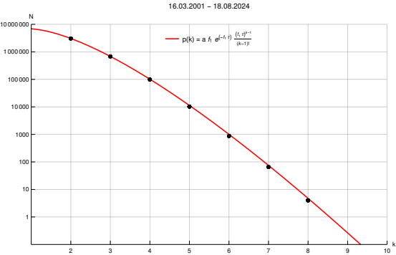

Sliding interval, Δt = 20 s
The search for a neutrino burst at the BUST
Background events
1) ghost signals from module (noises)
2) cosmic ray muons:
- a single muon is registered by one counter due to spatial gaps between tanks of the telescope
- a muon energy release < 8 MeV
3) radioactivity
Δt = 20 s
Some part of the background events can be connected with inelastic muon interactions which can produce unstable nuclei whose disintegration brings into operation the only counter
20.9 лет чистого времени
k=9: 6.9∙10⁻³ per year
1/145 years

Slide 20
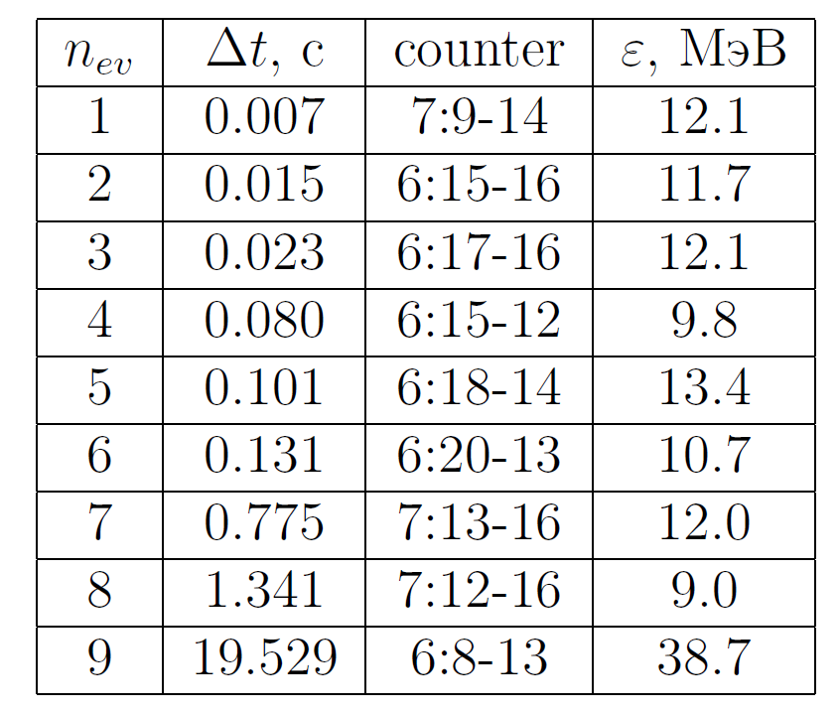
Рождение радиоактивных изотопов в сцинтилляторе от каскада в БПСТ
Изотоп | Время жизни, τ | Q, МэВ | Тип распада | Максимальное энерговыделение, с учётом аннигиляции позитрона | Основная реакция | Конечное состояние
¹²N | 15.9 ms | 16.38 | β+ | 17.38 | ¹²С(p,n) | стаб. (¹²C)
¹²B | 29.1 ms | 13.4 | β- | 13.4 | ¹²С(n,p) | стаб. (¹²C)
⁸He | 171.7 ms | 10.7 | β- | 10.7 | ¹²С(π⁻,n3p) | ⁸Li (84%), остальные – стаб.²
⁹C | 182.5 ms | 16.5 | β+ | 17.5 | ¹²С(π⁺,³H) | стаб.²
⁹Li | 257.2 ms | 13.6 | β- | 13.6 | ¹²С(π⁻,³He) | стаб.²
⁸B | 1.11 s | 18.0 | β+ | 19.0 | ¹²С(π⁺,²H²H) | стаб.²
⁸Li | 1.21 s | 16.0 | β- | 16.0 | ¹²С(n,pα) | стаб.²
¹¹Be | 19.9 s | 11.5 | β- | 11.5 | ¹²С(n,2p) | стаб.²
Параметры кластера с k = 9,
Δt – время задержки события относительно каскада
Энергия каскада: 12.3 ТэВ,
энерговыделение в горизонтальных слоях (сверху вниз):
1.2 ГэВ, 265 ГэВ, 1090 ГэВ и 355 ГэВ

Slide 21
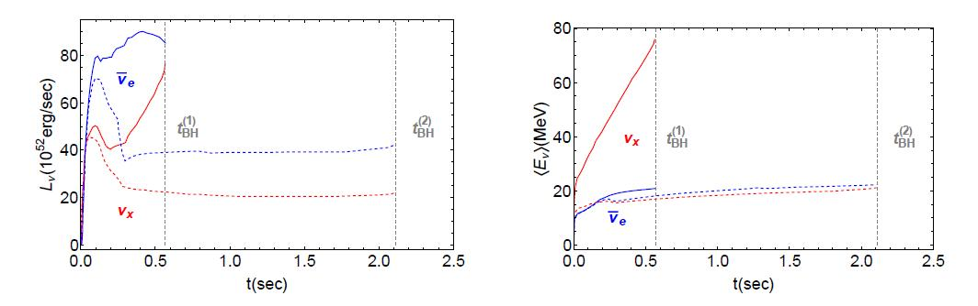
Поиск коротких нейтринных вспышек от прерванного взрыва сверхновой
Сценарий прерванного взрыва Сверхновой возможен для звезд с массами >∼20M⊙, если аккреция вещества на центральную протонейтронную звезду сформирует черную дыру очень скоро после отскока ядра. В данном сценарии выбросы излучения и гравитационных волн одновременно резко прекращаются. В этом случае исчезающая звезда-прародительница испустит только очень слабый электромагнитный сигнал, так что наблюдение нейтрино и гравитационных волн может быть единственным способом поиска таких событий. Полная длительность нейтринной вспышки в случае прерванного взрыва Сверхновой гораздо короче, чем для обычного взрыва, и в зависимости от модели ожидается в пределах ~ 0.5 – 2 секунды.
In Model 1, the BH formation occurs t _{BH} = 0.568 s after the bounce, whereas for Model 2 the gravitational instability occurs at a later time of t_{BH} = 2.113 s after the bounce thanks to a lower mass accretion rate of the collapsing stellar core.
1) S. E. Woosley and T. A. Weaver, The Evolution and explosion of massive stars. 2. Explosive hydrodynamics
and nucleosynthesis, Astrophys. J. Suppl. 101, 181 (1995).
2) S. E. Woosley, A. Heger, and T. A. Weaver, The evolution and explosion of massive stars, Rev. Mod.
Phys. 74, 1015 (2002).

Slide 22
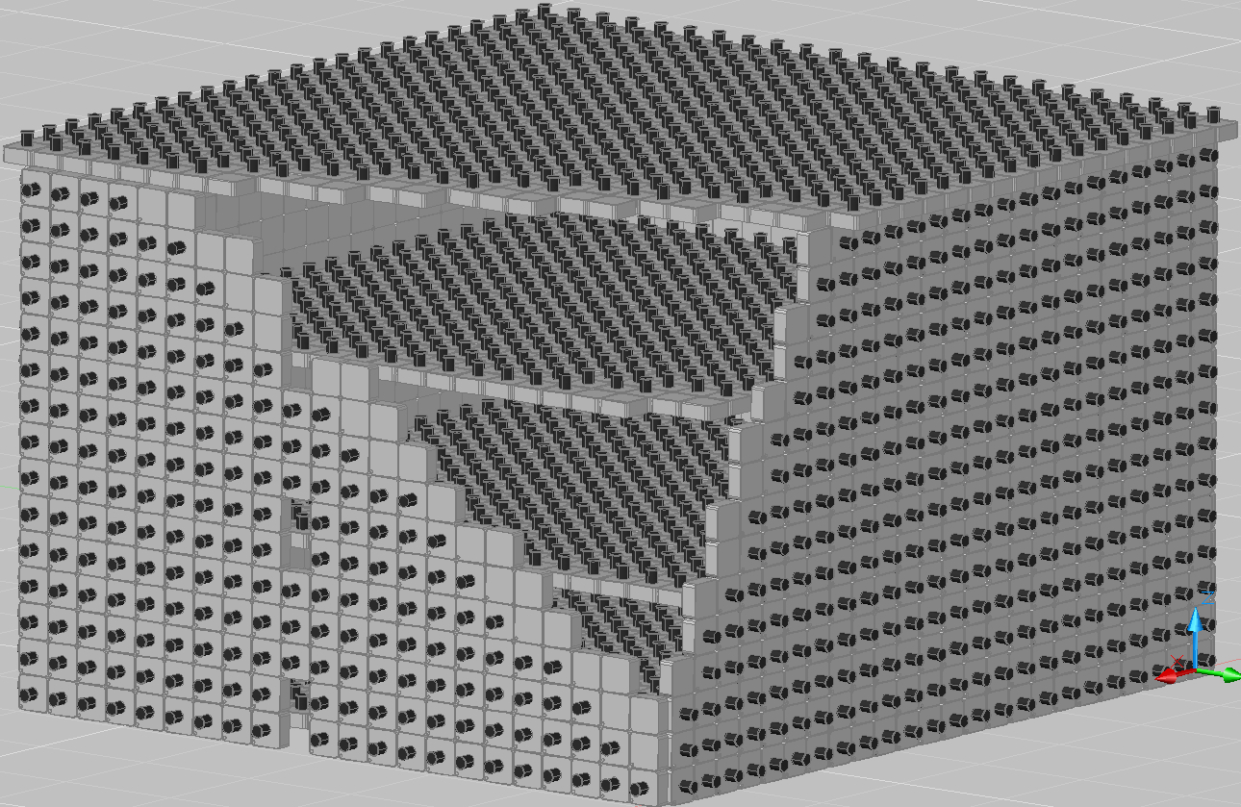
Two parts of the BUST – two independent detectors, ~ 240 tons
External planes: 1980 counters,1.4 sec⁻¹
Internal planes, the D1: 1200 counters (130 tons), 0.02 sec⁻¹
the D2 - 1030 counters (112 tons), 0.12 sec⁻¹
2-8 July 2017
Notes:
<номер>
<номер>

Slide 23
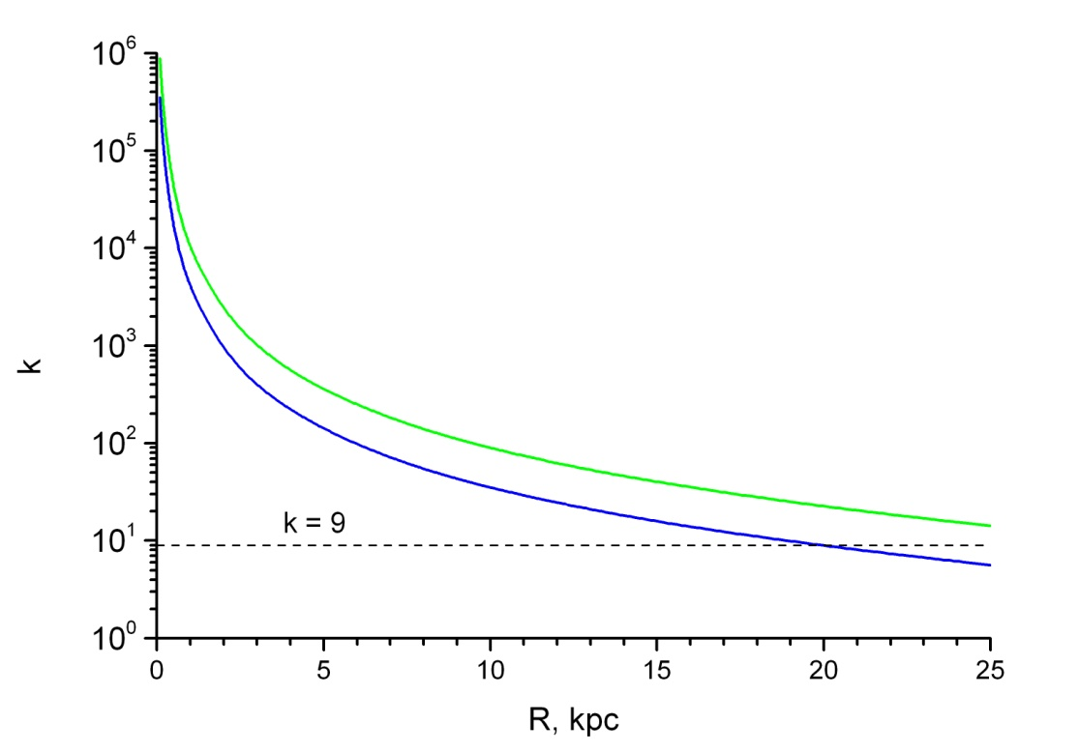
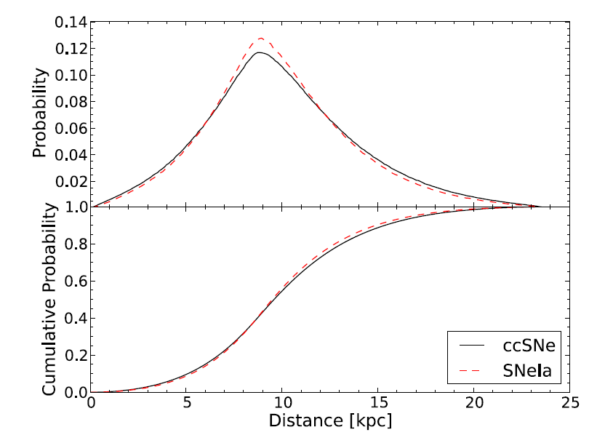
Curve 1 is for 130 tons, curve 2 is for 330 tons of scintillator.
2
1
The joint use of D1 and D2 detectors allows us to increase the sensitivity radius of the BUST.
R = 10 кпк:
35 событий (130 т)
65 событий (240 т)
S.M. Adams et al. Observing the next Galactic supernova.
AJ, 778,164, 2013

Slide 24
Поиск нейтринных вспышек от взрывов Сверхновых на БПСТ
Долговременная стабильность работы БПСТ по поиску нейтринных всплесков.
Использование всего набора данных BUST позволяет нам узнать предысторию событий очень подробно и → исключать большую часть фоновых событий.
Два независимых детектора D1 (внутренний, 130 т) и D2 (внешний, 112 т) повышают надежность регистрации нейтринного сигнала и радиус чувствительности БПСТ. Регистрация ложных всплесков нейтрино от СН практически исключена.
От самых удаленных СН в Галактике (~ 25 кпк) ожидается ~ 10 событий.
В случае очень близкой СН (например, Бетельгейзе, ~ 0.2 кпк) некоторая часть событий, зависящая от расстояния до СН, будет потеряна.
За весь период наблюдения с 30.06.1980 по 02.12.2024 не было зарегистрировано ни одного события - кандидата на нейтринную вспышку в Галактике. За этот период чистое время наблюдения составило T= 38.77 года – самое продолжительное время наблюдения за нейтринными вспышками в нашей Галактике на одной установке.
Это приводит к значению верхней границы средней частоты гравитационных коллапсов звезд в Галактике 0.059 год⁻¹ (5.9 в столетие) на 90% уровне достоверности (TSN = 17 лет).

Slide 25
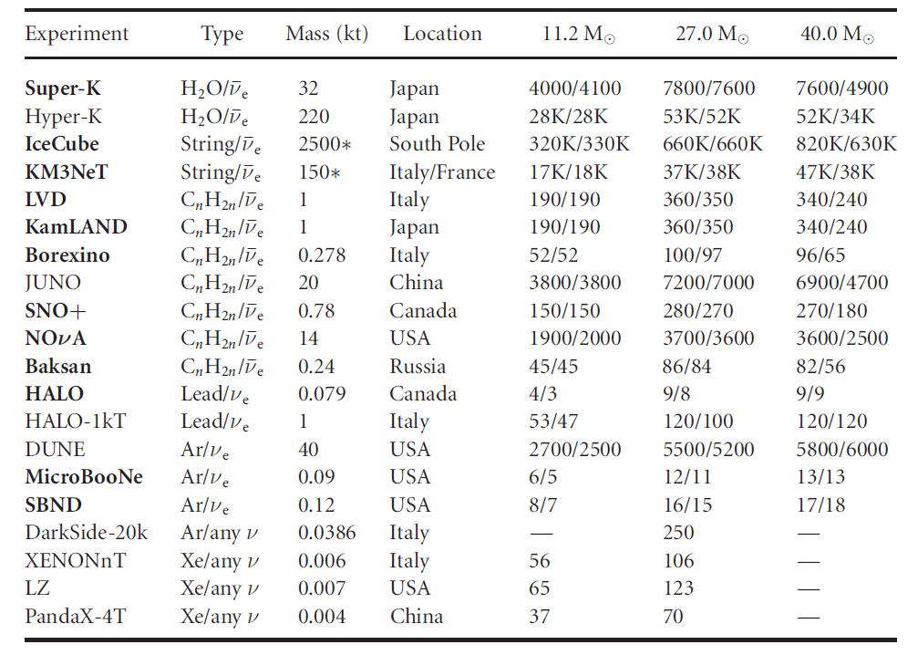
Современное состояние:
следующий взрыв сверхновой в Галактике не будет пропущен
Оценка числа зарегистрированных событий в нейтринных детекторах от взрыва сверхновой на 10 кпк для трех моделей
S. Al Kharusi et al. SNEWS 2.0: a next-generation supernova early warning system for multi-messenger astronomy. New J. Phys. 23, 031201, 2021.

Slide 26
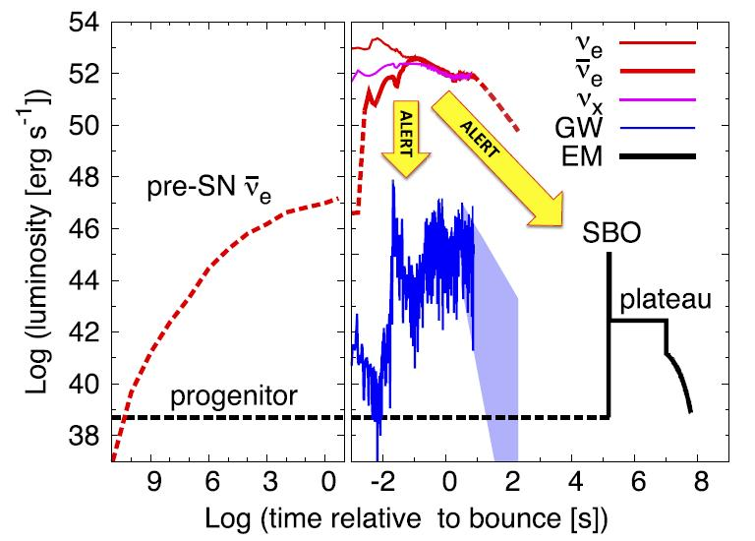
SuperNova Early Warning System: SNEWS 2.0
Нейтринная вспышка как алерт для последующих наблюдений
Звезда-прародительница: невращающаяся, 17 M☼
the total energy emitted after the bounce in the form of ν̄e , photons, and gravitational waves are
∼6 × 10⁵² erg, ∼4 × 10⁴⁹ erg, and ∼7 × 10⁴⁶ erg
S. Al Kharusi et al. SNEWS 2.0: a next-generation supernova early warning system for multi-messenger astronomy. New J. Phys. 23, 031201, 2021.

Slide 27
Нейтринная вспышка как алерт для последующих наблюдений
→ определение направления на сверхновую.
Методы определения направления
Анизотропные взаимодействия нейтрино: восстановление направления прихода нейтрино по направлению вторичных частиц
Триангуляция: по времени между регистрацией вспышки на различных детекторах

Slide 28
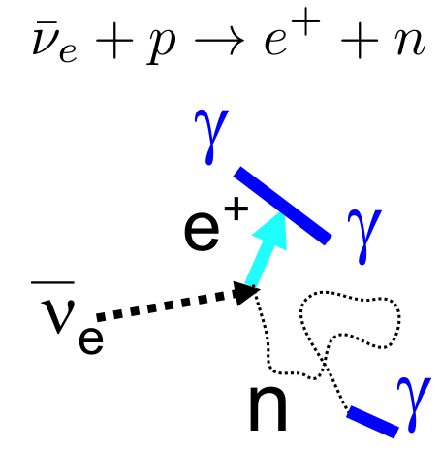
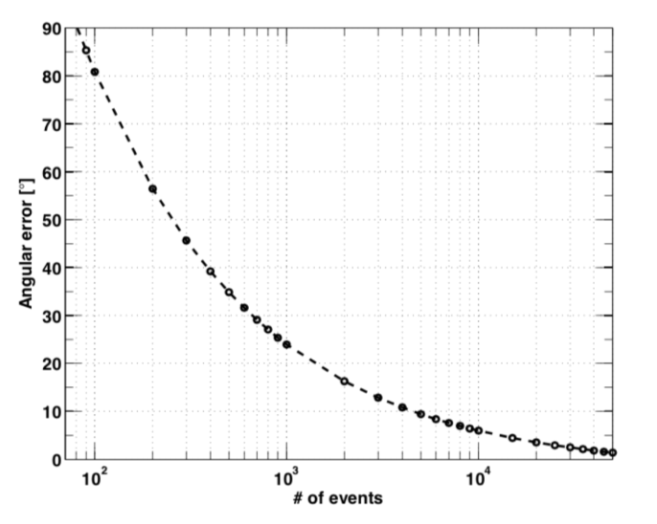
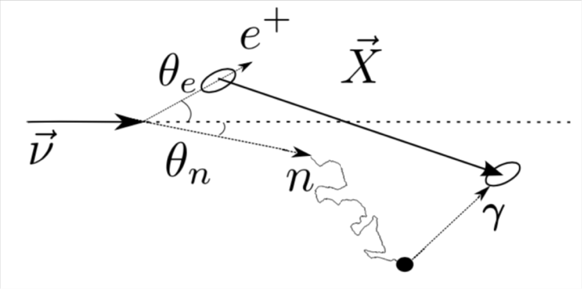
Сцинтилляционные детекторы: реакция обратного бета-распада
Захват нейтрона: ≈ 170 — 200 мкс
n + p →d + γ (2.2 МэВ)
V. Fischer et al. Prompt directional detection of galactic supernova by combining large liquid scintillator neutrino detectors.
J. Cosmol. Astropart. Phys. JCAP 08(2015)032.

Slide 29
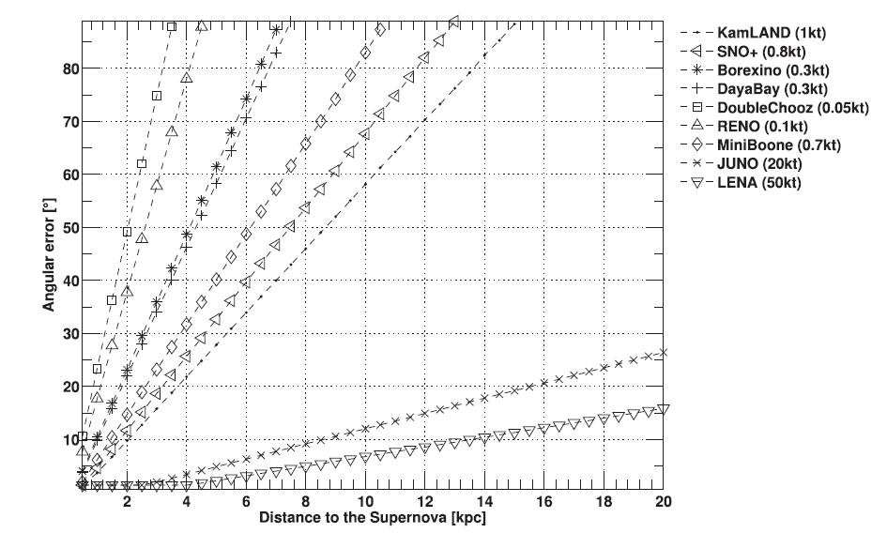
Сцинтилляционные детекторы: реакция обратного бета-распада
V. Fischer et al. Prompt directional detection of galactic supernova by combining large liquid scintillator neutrino detectors.
J. Cosmol. Astropart. Phys. JCAP 08(2015)032.
Тематическая секция: Детекторы, методика эксперимента и ядерно-физические методы
Бежевый зал, Feb 21, 2025, 5:15 PM
Жидкосцинтилляционный детектор большого объема с фотоприемниками на основе матриц из кремниевых фотоумножителей для низкофоновых экспериментов.
Ислам Унатлоков (ИЯИ РАН, Баксанская нейтринная обсерватория)

Slide 30

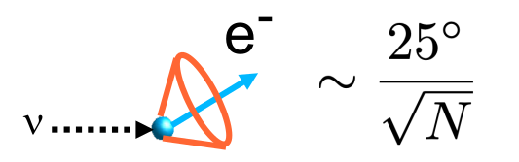
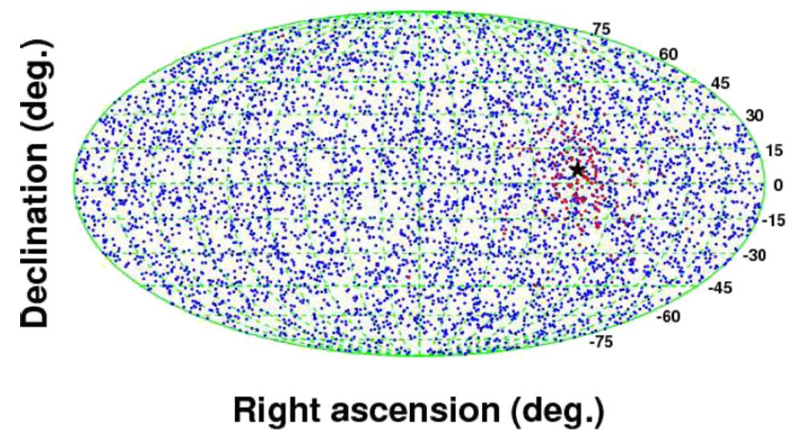
Водные черенковские детекторы:
упругое рассеяние + реакция обратного бета-распада
Super-Kamiokande: 7 MeV total energy threshold.
The pointing accuracy for a supernova at 10 kpc is estimated using a modern supernova model to be 4.3◦ –5.9◦ (68.2% C.L.) covering all combinations of neutrino oscillations and mass orderings.
K. Abe et al. Real-time supernova neutrino burst monitor at super-Kamiokande. Astropart. Phys. 81, 39–48, 2016.

Slide 31
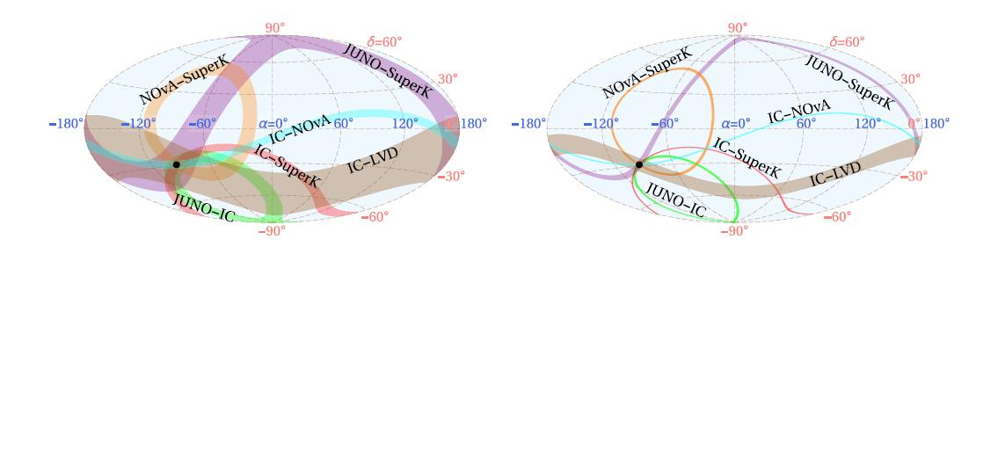
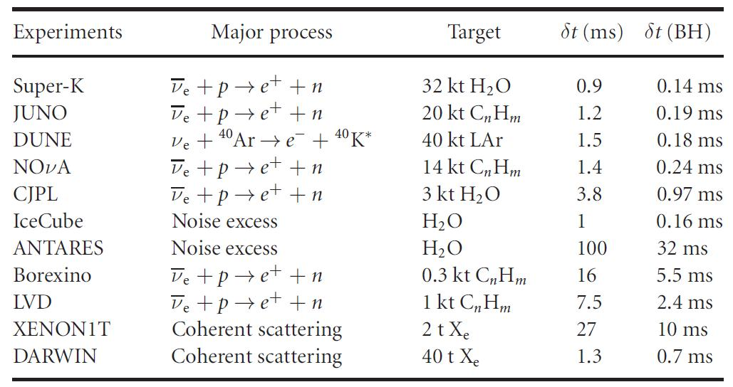
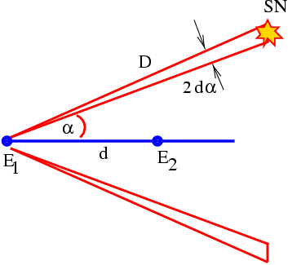
Метод триангуляции
cos(α) = c*Δt/d
For the core collapsing into a neutron star the width of the 1σ region
is 3◦ and 7◦ degrees in δ and α, respectively.
For the core collapsing into a black hole precision of 1.5◦ in declination and 3.5◦ in right ascension is obtained.
δ(cos(α)) = c*δ(Δt)/d
V. Brdar et al. Neutrino astronomy with supernova neutrinos J. Cosmol. Astropart. Phys. JCAP 04(2018)025

Slide 32
SN 1987A:
Первая и пока единственная сверхновая, от которой было зарегистрировано нейтринное излучение.
The progenitor of supernova 1987A was catalogued by in 1969 as an OB star of 12th magnitude and given the designation Sanduleak-69 202.

Slide 33
SN 1987A: history of observations
Observations of SN 1987A before and during the first days after its discovery.
Blue supergiant supernova progenitor Sanduleak - 69 202.
УВ ≡ SW (shock wave, models)
В. С. Имшенник, Д. К. Надёжин. . УФН, 156, 4, 562, 1988.

Slide 34
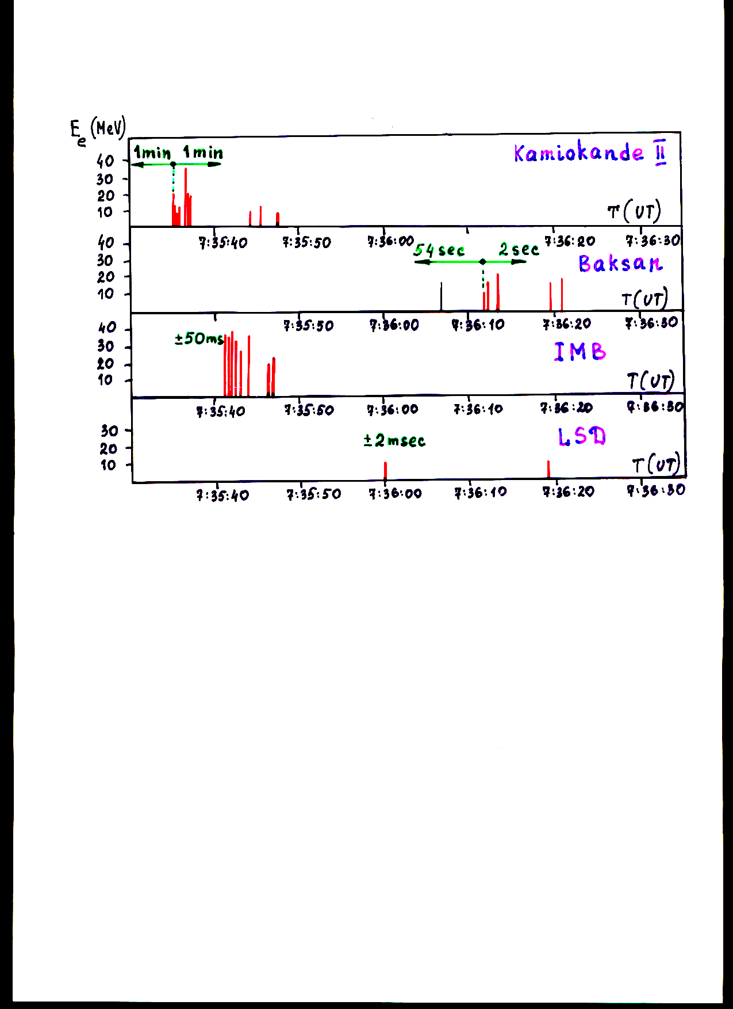
The time sequence of events detected by the Kamiokande II, the Baksan telescope, IMB and LSD at 7:35 UT
БПСТ: 5 событий за 9.1 с, фон – 0.7 событий в сутки.
Вероятность случайного совпадения БПСТ и Kamiokande II в интервале времени ~ 1 мин: ~ 5*10⁻⁴
Е.Н. Алексеев и др. Письма в ЖЭТФ, т.45, в. 10, с.461 – 464, 1987.

Slide 35
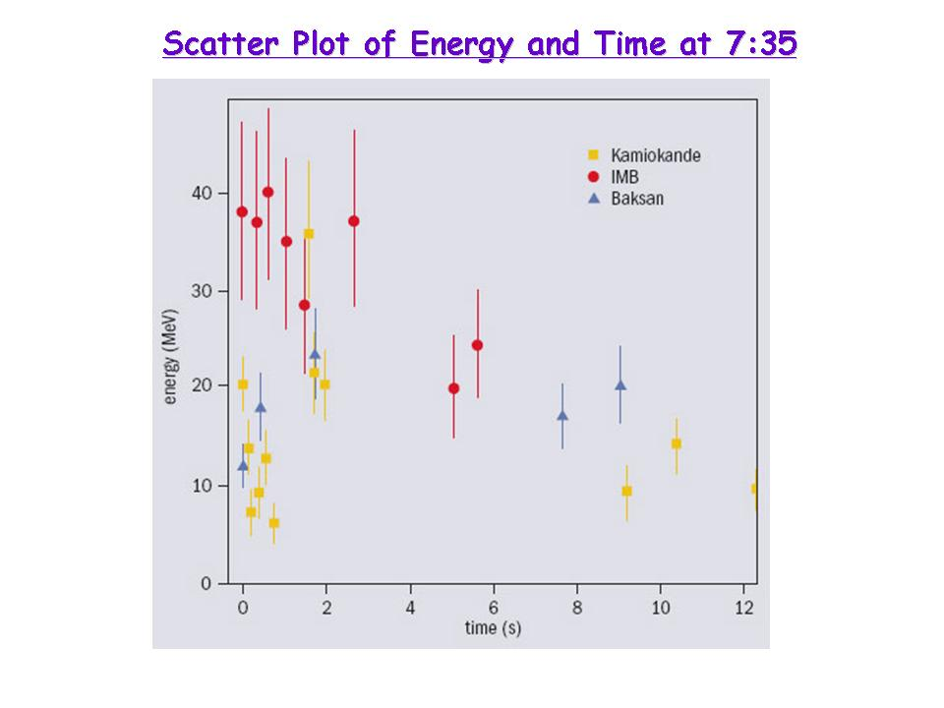
t=0.0 – время первого события для всех установок
Re-examination of the Time Structure of the SN1987A Neutrino Burst Data in Kamiokande-II.
Yuichi Oyama. ApJ, 922, 223, 2021.
« the probability of the Kamiokande-II experiment detecting no SN1987A neutrino, no cosmic ray muon, and no low-energy background for 7.304 s is less than 0.112%.»
«it was reported that the ν ̄e output of SN1987A is estimated to be 8 × 10⁵² ergs. If the seven seconds’ gap is dead time and it is assumed that a similar number of neutrino events is expected during this dead time, the ν ̄e output of SN1987A should be larger by a factor ∼2.
Supernova simulations confront SN 1987A neutrinos.
D.F.G. Fiorillo et al. Phys.Rev. D,108, 083040, 2023
«However, according to a private communication by M. Nakahata, this explanation is not viable because the event numbers were continuous across the gap.»

Slide 36
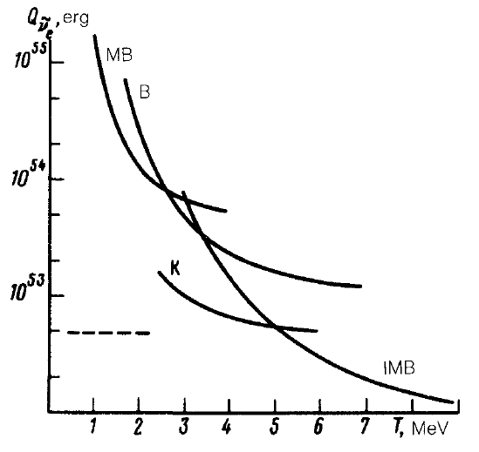
Анализ нейтринного излучения от SN 1987A
The total energy release in electron antineutrinos which would be required to produce the signals observed by various detectors, as function of temperature. The horisontal dashed line is the energy release would be expected in standard theory.
$F\left(E_{ν},T\right)=C\frac{ε^{2}}{1+e^{ε}}exp\left(−αε^{2}\right)$
ε = Eν/T
T (МэВ) – эффективная температура нейтриносферы
The reability of detection of neutrino burst from the gravitational collaps of star is not a simple and unambiguous matter which requires a futher and more detailed study: both an examination of other theoretical possibilities and reexamination of the experimental data.
→ E(K II): +20% and E(IMB): -20%
A.E. Chudakov, Ya.S. Elenskii, S.P. Mikheev. Characteristics of the neutrino emission from supernova 1987A. JETP Let., V. 46, No.8, p. 373, 1987.

Slide 37

Анализ нейтринного излучения от SN 1987A
Effects near 7: 36 UT, each separately, do not contradict registration of neutrino radiation pulse for none of the three detectors BUST, KII, and IMB, but do not agree well with each other
1)
2)
$\begin{aligned}ν+e^{−}→ν+e^{−} \\ \bar{ν}+e^{−}→\bar{ν}+e^{−}\end{aligned}$
V.L. Dadykin, G.T. Zatsepin, O.G. Ryazhskaya. Events detected by underground detectors on February 23, 1987. Soviet Physics Uspekhi(1989),32(5):459

Slide 38
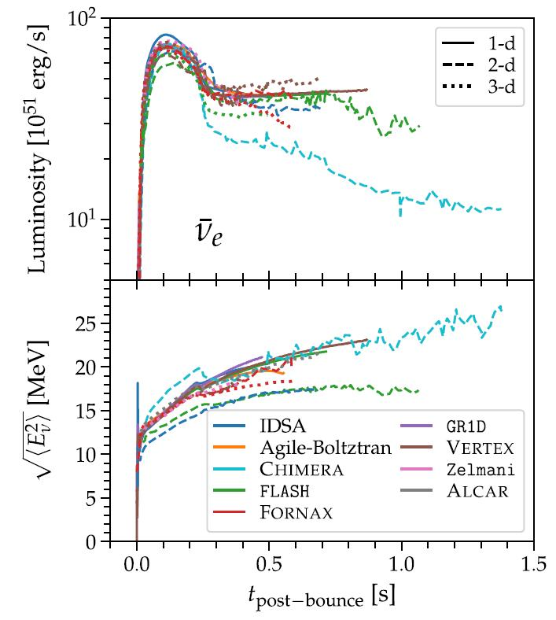
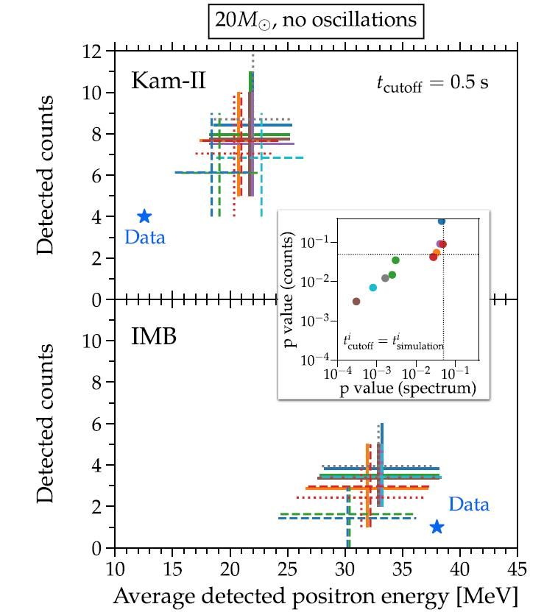
Анализ нейтринного излучения от SN 1987A
Old Data, New Forensics: The First Second of SN 1987A Neutrino Emission.
Shirley Weishi Li et al. Phys.Rev. D,109, 083025, 2023
Данные о нейтрино и электромагнитных свойствах SN 1987A, которые разумно согласуются с моделями сверхновых того времени, имеют решающее значение для нашего понимания сверхновых с коллапсом ядра. Обычно предполагается, что современные модели сверхновых — с 36 годами усовершенствований — также соответствуют этим данным. Мы пересматриваем это предположение.
Предсказания нейтрино современных моделей (1-, 2- и 3-D) в течение первой ≃1 с целом согласуются друг с другом. Однако, даже принимая во внимание малое количество нейтрино, модели в целом не согласуются с данными Kamiokande-II и IMB.

Slide 39
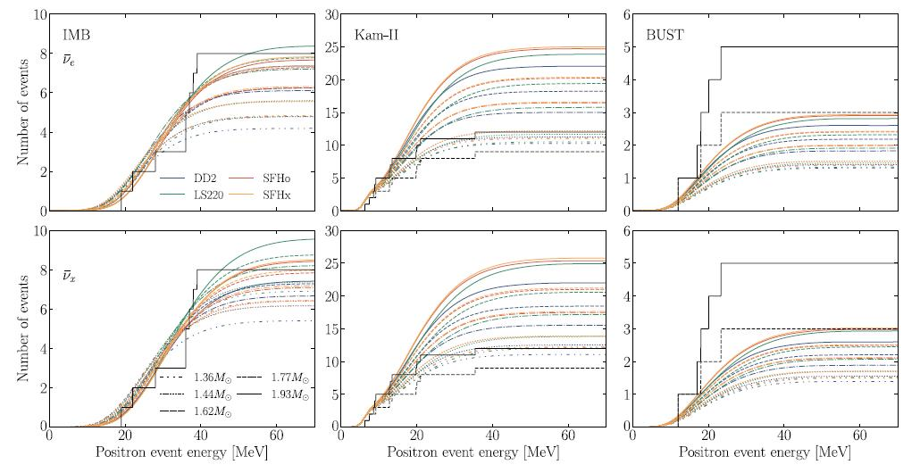
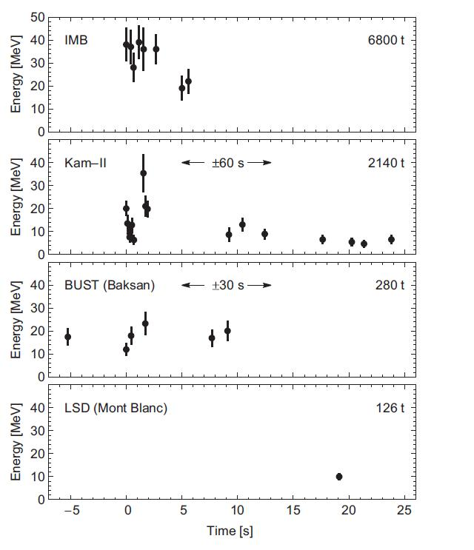
Анализ нейтринного излучения от SN 1987A
Supernova simulations confront SN 1987A neutrinos.
D.F.G. Fiorillo et al. Phys.Rev. D,108, 083040, 2023
While our models show compatibility with the events detected during the first seconds, PNS convection and nucleon correlations in the neutrino opacities lead to short PNS cooling times of 5–9 s, in conflict with the late-event bunches in Kam-II and BUST after 8–9 s, which are also difficult to explain by background.
Cumulative energy distributions in IMB, Kam-II, and BUST together with the expectations from our models for no-flavor swap (top row) and full-flavor swap (bottom row). The black dashed lines for Kam-II and BUST leave out the late events.

Slide 40
Liquid Scintillator Detector (LSD)
# of event | Time, UT±2ms | Energy,MeV
1 2 3 4 5 | 2:52:36,79 40,65 41,01 42,70 43,80 | 6,2 – 7 5,8 – 8 7,8 –11 7,0 – 7 6,8 – 9
1 2 | 7:36:00,54 7:36:18,88 | 8 9
LSD detected on real time a burst of 5 signals (time interval - 7 s) at 2:52:36, before optical observation.
LSD detected two pulses at the IMB – Kamiokande time
The results are not explained in the frame of the standard collapse model, but can be naturally explained by rotating collapsar model which predicts two-stage collapse. LSD detected neutrino from the stage of neutronization of the star due to the presence of the iron in LSD. The first stage was ~ 5 hours early then second one.
V. Imshennik,O. Ryazhskaya, Astron. Lett. 30, 14, 2004.

Slide 41
Заключение.
Первой и пока единственной сверхновой, от которой было зарегистрировано нейтринное излучение, была SN 1987A.
Детектирование нейтрино от сверхновой SN1987A явилось экспериментальным подтверждением крайне важной роли нейтрино в процессе взрыва массивных звезд.
Современные модели сверхновых в целом не согласуются с данными по нейтринному излучению от SN 1987A.
В настоящее время постоянно работает несколько нейтринных детекторов и если в Галактике в ближайшее время произойдет взрыв Сверхновой с коллапсом ядра, то нейтринная вспышка будет зарегистрирована.
Современные нейтринные детекторы объединены в сеть SuperNova Early Warning System.
SNEWS 2.0 будет вырабатывать алерты и давать целеуказание для последующих наблюдений.

